Slide 1
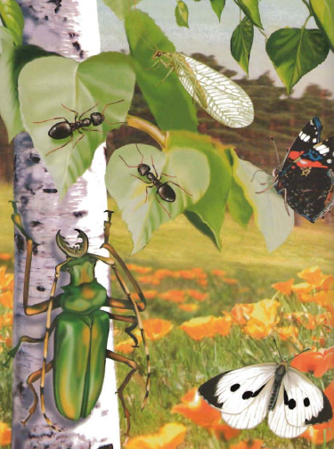
Разнообразие насекомых
Класс Насекомые - самый многочисленный в царстве Животные. Насекомых на нашей планете великое множество. Сегодня известно около 40 000 видов позвоночных животных и около 250 000 животных беспозвоночных, не включая насекомых. Что же касается последних, то их более 1 миллиона.

Slide 2
Развитие насекомых
1. С неполным превращением:
Яйцо – личинка – взрослое насекомое.
2.С полным превращением:
Яйцо – личинка – куколка – взрослое насекомое.

Slide 3
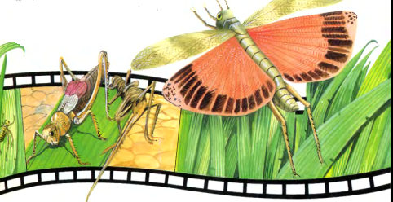
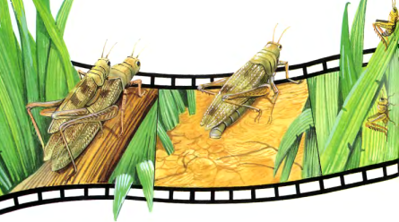
Развитие с неполным превращением
Личинки кузнечиков, которые появились из яиц, похожи на своих родителей и формой тела, и образом жизни. Отличаются они от взрослых только размерами, отсутствием крыльев и несформированностью половой системы. Подрастая, личинки несколько раз линяют, у них вырастают крылья, и со временем они становятся способными к размножению.

Slide 4
Отряды Насекомых с неполным превращением
Отряд Тараканы
Отряд Клопы
Отряд Прямокрылые
Отряд Вши
Отряд Стрекозы

Slide 5
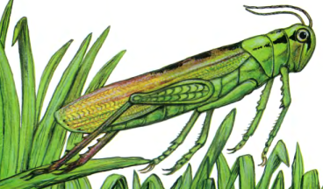
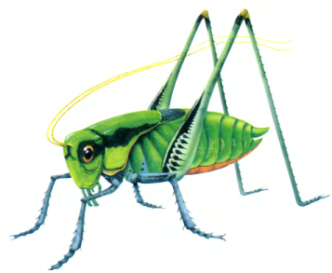
Отряд Прямокрылые
Жесткие передние крылья в сложенном состоянии защищают тонкие задние крылья от повреждений
Задние ноги – рычажного типа, благодаря этому Прямокрылые хорошо прыгают.

Slide 6
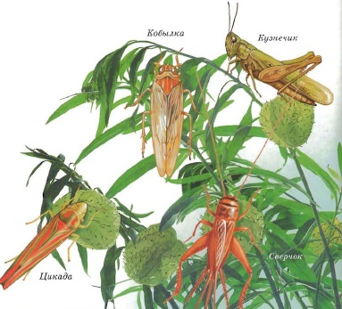
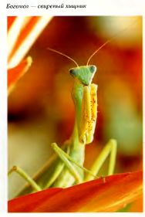
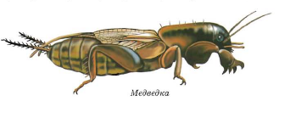
У прямокрылых ротовой аппарат грызущего типа, среди них есть и хищники, и растительноядные виды.

Slide 7
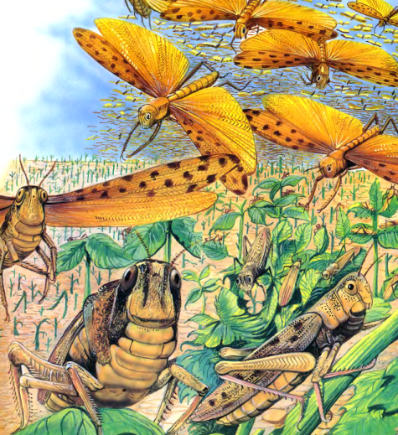
Ненасытным пожирателем растений является перелётная саранча. Многомиллионные стаи кочуют, уничтожая на своем пути всю растительность.

Slide 8
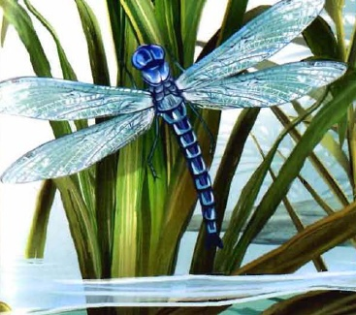
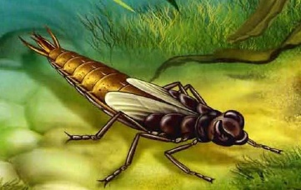
Отряд Стрекозы
Представители этого отряда исключительно хищные животные. У стрекоз очень подвижная голова с крупными глазами и грызущими ротовыми органами. Тело удлинено, имеется две пары сетчатых крыльев.
Личинки стрекоз живут в воде и дышат с помощью трахейных жабр. Нижняя губа личинок удлинена, она может выбрасываться вперёд и захватывать добычу.

Slide 9
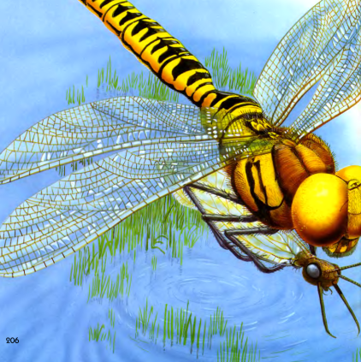
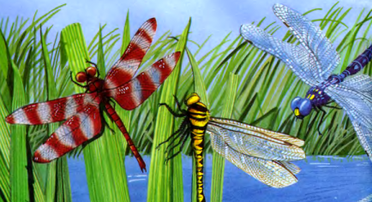
Стрекозы одни из наиболее совершенных летунов среди насекомых. Их полет высокоманевренный: они способны зависать в воздухе и развивать скорость до ста километров в час.
Эти насекомые великолепные охотники. Благодаря своей быстроте и ловкости они легко могут ловить других насекомых на лету. Крупные стрекозы могут даже спускаться к самой воде, чтобы схватить маленькую лягушку или рыбку.

Slide 10
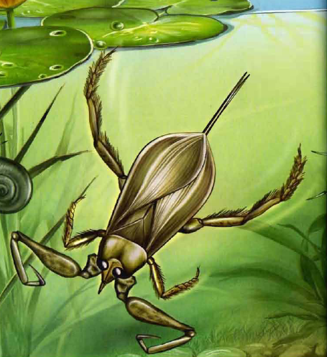
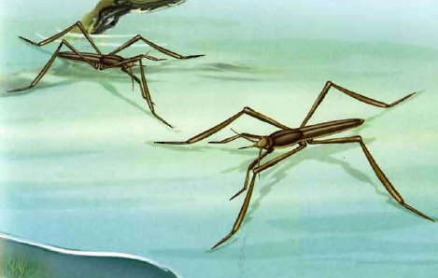
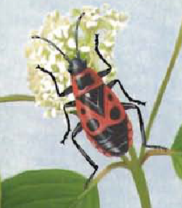
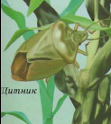
Отряд Клопы
Водяной скорпион
Водомерка
Клоп-солдатик
Среди клопов есть водные и наземные формы, растительноядные и кровососы. Все они имеют колюще-сосущий ротовой аппарат, плотные передние крылья и мягкие перепончатые задние. На груди есть железы, выделяющие неприятно пахнущее вещество.

Slide 11
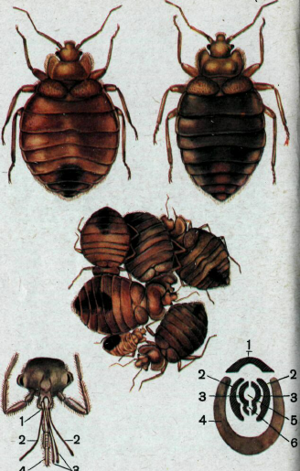

Постельный клоп
Клоп – кровопийца, который может обитать в жилищах человека, паразитирует на грызунах, летучих мышах и ласточках. Клоп может голодать несколько месяцев, дожидаясь свою добычу.

Slide 12
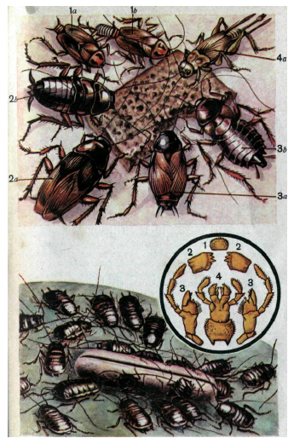

Отряд Тараканы
У тараканов ротовой аппарат грызущего типа, все ноги приспособлены к бегу, крыльями изредка пользуется только самец, у самки они маленькие, и летать она не может.

Slide 13
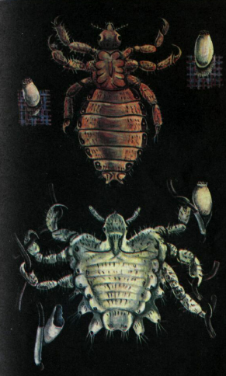
Отряд Вши
У этих бескрылых паразитов плоское тело, небольшая голова, колюще-сосущий ротовой аппарат, короткие цепкие ноги. Питаются вши кровью. На человеке чаще всего паразитирует головная и платяная вши. Вши являются переносчиками сыпного и возвратного тифа.

Slide 14
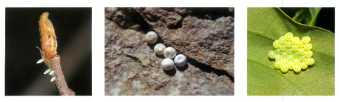
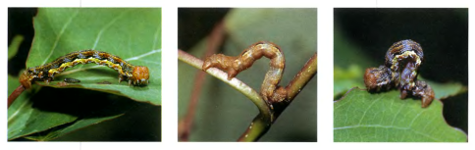
Развитие с полным превращением.
При развитии с полным превращением из яйца вылупляется личинка, совсем не похожая на взрослое насекомое. Такие личинки не имеют сложных глаз, у них отсутствуют конечности, ротовые органы другого строения. Личинки обитают обычно в другой среде и питаются другой пищей, в отличие от взрослых.

Slide 15
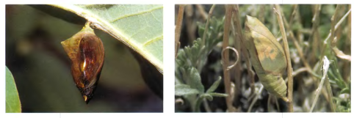
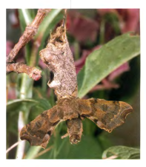
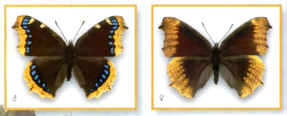
После нескольких линек личинка окукливается. Куколка неподвижна и не питается. В ней происходят сложные процессы формирования структур, характерных для взрослой особи. Через определенное время сформировавшееся взрослое насекомое выходит из куколки.

Slide 16
Отряды насекомых с полным превращением
Отряд Бабочки( Чешуекрылые)
Отряд Двукрылые
Отряд Перепончатокрылые
Отряд Жуки( Жесткокрылые)

Slide 17
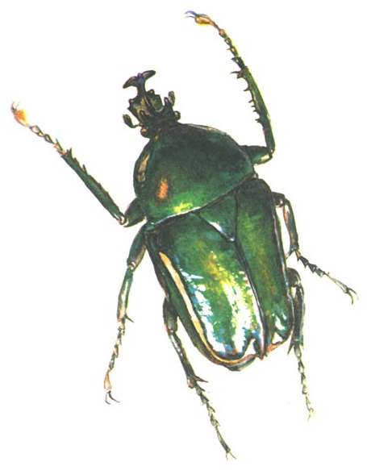
Отряд Жесткокрылые или Жуки
У всех жуков грызущий ротовой аппарат, твёрдые надкрылья, прикрывающие тонкие прозрачные крылья задней пары и брюшко.

Slide 18
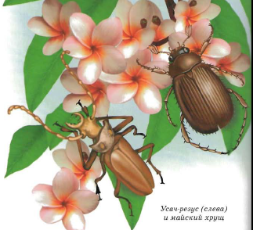
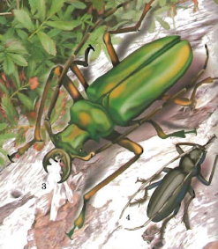
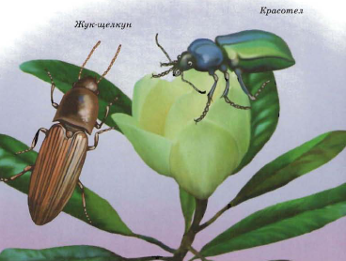
Растительноядные жуки питаются листьями и древесиной.
Дровосек-усач и усач еловый

Slide 19
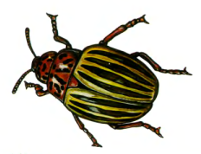
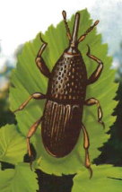
Жуки – вредители культурных растений
Личинки и взрослые колорадские жуки питаются листьями картофеля, из-за этого клубни не могут получить необходимого развития, и весь урожай погибает.
Долгоносики или слоники повреждают сельскохозяйственные культуры и лесные породы. Их насчитывается около 45 тысяч видов.

Slide 20
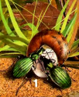
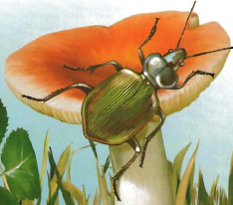
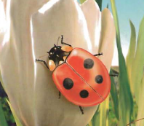
Жуки - хищники
Эти жуки уничтожают вредителей растений: тлей, гусениц и других насекомых.
Жужелицы
Красотел пахучий
Божья коровка

Slide 21
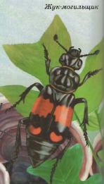
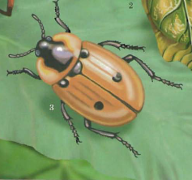
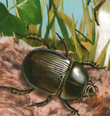
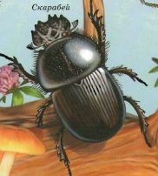
Жуки сапротрофы питаются растительными и животными остатками, тем самым выполняют роль санитаров.
Мертвоед
Могильщик
Навозник
Скарабей

Slide 22
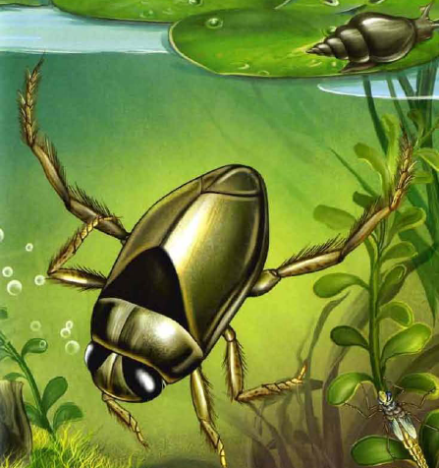
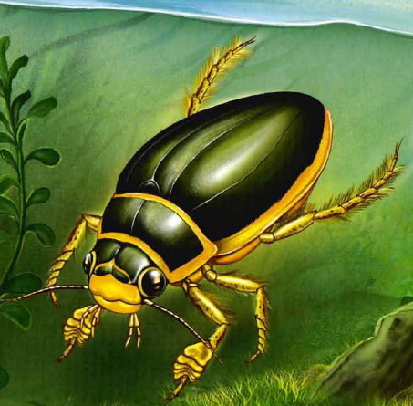
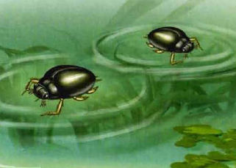
Эти жуки – обитатели водоёмов.
Гладыш
Вертячки
Жук-плавунец

Slide 23
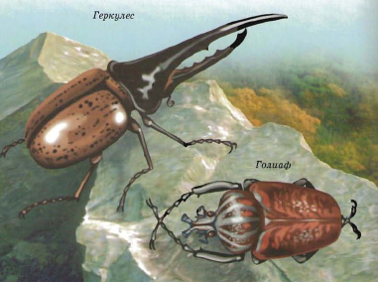
Самые крупные жуки
Жук-геркулес вместе со своими роговыми выростами достигает длины 17,5 см.Обитает он на Малых Антильских Островах.
Жук-голиаф превышает длину 10см. Обитает он в Африке.

Slide 24
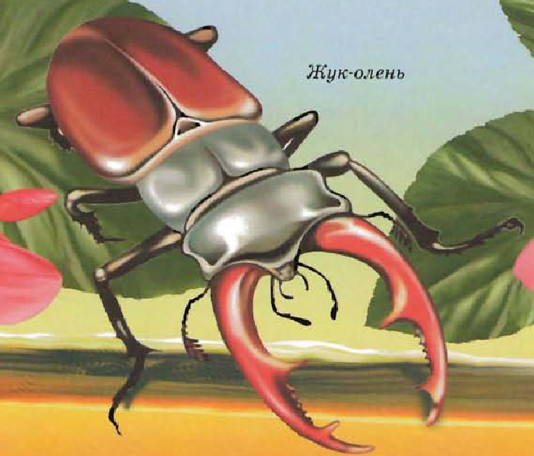
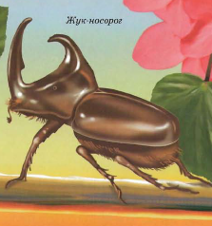
Жуки Красной Книги

Slide 25
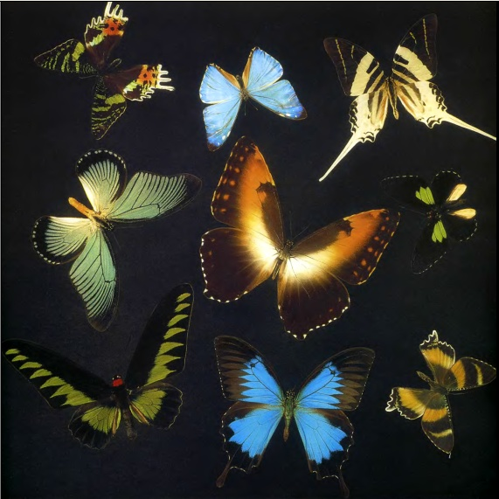
Отряд Чешуекрылые или Бабочки

Slide 26
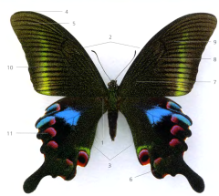
Строение бабочки
БАБОЧКА
Ты прав. Одним воздушным очертаньем
Я так мила.
Весь бархат мой с его живым миганьем -
Лишь два крыла.
Не спрашивай: откуда появилась?
Куда спешу?
Здесь на цветок я легкий опустилась
И вот - дышу.
Надолго ли, без цели, без усилья,
Дышать хочу?
Вот-вот сейчас, сверкнув, раскину крылья
И улечу.
А. Фет
В этом стихотворении поэт допустил биологическую ошибку. Какую?

Slide 27
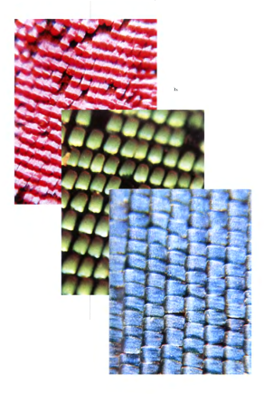
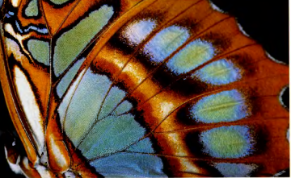
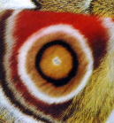
Крылья бабочек покрыты видоизменёнными волосками-чешуйками, способными преломлять свет. Благодаря этому у многих бабочек окраска крыльев переливчатая, что даёт возможность нам любоваться необычайной красотой рисунков на крыльях этих насекомых.

Slide 28
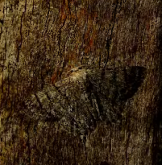





Рисунок на крыльях является приспособлением, имеющим важное биологическое значение. У одних он может быть маскирующим, таким, что делает насекомое незаметным. У других – предостерегающим, сигнализирующим: насекомое несъедобно.

Slide 29



На теменной части головы у бабочек находится пара усиков( антенн). Они бывают булавовидные, нитевидные, перистые, щетинковидные и другие. Без усиков бабочка жить не сможет. Ими воспринимаются сигналы из окружающей среды: запахи, колебания воздуха и др.
Основной едой бабочек является цветочный нектар, поэтому у них сосущий ротовой аппарат.

Slide 30


А вот у личинок бабочек – гусениц – ротовой аппарат грызущий. Большинство гусениц питается частями растений. Гусеницы некоторых бабочек наносят вред сельскохозяйственным растениям.

Slide 31


Домашнее насекомое
Тутовый шелкопряд стал приносить людям пользу около 7000 лет назад. Из коконов этой бабочки получают шелковое волокно, из которого производят ткань. Тутовый шелкопряд полностью одомашнен, и в природе его уже не встретишь.

Slide 32

Разнообразие бабочек
1. Дневной павлиний глаз.
2. Желтушка.
3. Аполлон.
4. Подалирий.
5.Мнемозина.
6.Зорька

Slide 33


Мир бабочек

Slide 34


Отряд Перепончатокрылые
Этот отряд объединяет разнообразных насекомых: пчел, шмелей, муравьев, наездников, ос и других. Представители этого отряда имеют ротовые органы грызущего или грызуще-лижущего типа и две пары перепончатых крыльев. У самок ос, пчел и шмелей есть жало – яйцеклад, втянутый в брюшко.
Шмели

Slide 35



Разнообразие перепончатокрылых
Осы
Наездник
Муравьи

Slide 36


Медоносная пчела
Пчела производит мед – исключительно полезный продукт питания. Мед – это нектар цветков, измененный в зобе рабочих пчел под действием ферментов. Кроме этого пчелы вырабатывают воск для постройки сот. Человек применяет воск в парфюмерии, медицине, для приготовления красок и лаков.

Slide 37

Пчелы – общественные насекомые и живут большими колониями. В колонии есть матка – самка, трутни – самцы и рабочие пчелы. Самка и самцы отвечают за размножение. А рабочие выполняют все обязанности по обеспечению « быта» семьи и ее защиты.

Slide 38


Муравьи тоже общественные насекомые. Из веточек и хвоинок они строят большие муравейники. У муравьев каста рабочих разделена с самого начала их жизни на солдат и фуражиров. Солдаты защищают гнездо, а фуражиры собирают пищу и сносят ее к дому. Муравьи истребляют большое количество лесных вредителей.

Slide 39


Отряд блохи
Этот отряд объединяет бескрылых кровососущих насекомых. Их тело сплющено с боков, глаза развиты слабо. Они имеют колюще-сосущие ротовые органы и прыгательные ноги. Блохи сосут кровь человека и животных и являются переносчиками опасных заболеваний.

Slide 40

Отряд Двукрылые
У этих насекомых имеется только одна пара перепончатых крыльев, а вторая ( задняя) пара превратилась в булавовидные образования – жужжальца. Ротовые органы у двукрылых бывают двух типов: у мух это мягкий лижущий хоботок, а у кровососущих видов – колюще-сосущий ротовой аппарат.

Slide 41


Мухи
Мухи питаются различными веществами, включая пищу человека. На поверхности тела и в кишечнике мух находятся споры бактерий , вирусные частицы, яйца паразитических червей, которыми они загрязняют продукты питания человека. Мухи распространяют возбудителей дизентерии, брюшного тифа, туберкулеза, а также яйца аскарид, остриц и ленточных червей.

Slide 42

Комары
Личинки и куколки комаров живут в пресных водоемах и служат пищей для рыб. Взрослые особи питаются нектаром и являются опылителями цветов, а вот самки сосут кровь человека и животных. Кровососущие комары могут переносить возбудителей различных опасных заболеваний: малярии, желтой лихорадки и других.

Slide 43


Slide 44

Слепни и оводы
Слепни – кровососущие насекомые длиной 2-3 см. самка за один раз поглощает столько крови, сколько выпивает 70 комаров или 4000 мошек.
Овод – насекомое длиной около 2 см, его тело покрыто густыми волосками. Взрослые особи не имеют ротовых органов и пищу не принимают. А вот их личинки развиваются в коже животных, принося последним большие страдания.

Slide 45
Закрепление изученного
Определите к какому отряду относятся эти насекомые.

Slide 46


Slide 47


Slide 48


Slide 49


Slide 50


Slide 51


Slide 52


Slide 53


Slide 54


Slide 55


Slide 56


Slide 57


Slide 58


Slide 59


Slide 60


Slide 61


